Slide 1
ファイナンシャルプラン（●●様）

Slide 2
０．はじめに（プラン作成にあたって）
本日の第２回目の面談では、まず、前回の面談でお伺いしたヒアリングの内容を確認していきます。
また、その後、ヒアリング内容をもとに行った診断結果および分析結果についてご報告し、また、対応策のご提案（概要）も合わせて実施いたします。
【資料目次】
１．お客さまのプロフィール、収支・資産等状況のご確認（Ｐ●～Ｐ●）
２．診断結果（Ｐ●～Ｐ●）
３．対応策のご提案（Ｐ●～Ｐ●）

Slide 3
１－１．●●様のプロフィール
●●様の現在のプロフィールです。年齢は今年の年末時点を起点として計算しています。
名前 | 続柄 | 生年月日 | 年齢
●●様 | 世帯主 | 昭和●●年●●月●●日 | ●●歳
●●様 | 配偶者 | 昭和●●年●●月●●日 | ●●歳
●●様 | ●● | 昭和●●年●●月●●日 | ●●歳
●●様 | ●● | 昭和●●年●●月●●日 | ●●歳
●●様 | ●● | 昭和●●年●●月●●日 | ●●歳

Slide 4
１－２．金融資産（預貯金・債券等）
●●様の金融資産（預貯金・債券等）は以下の通りです。
●●様名義の合計は現在、約●●●●万円です。
商品名 | 種類 | 現在残高 (単位：万) | 備考（銀行・証券会社名等）
預金 | 預貯金 | 2,000

Slide 5
１－３．金融資産（株式・投資信託等）
●●様の金融資産（株式・投資信託等）は以下の通りです。
●●様名義の合計は現在、約●●●●万円です。
商品名 | 種類 | 現在残高 (単位：万) | 備考（銀行・証券会社名等）
国内株式（個別銘柄） | 国内株式 | 2,000 | ●●証券
Ａファンド | 国内株式
Ｂファンド | 外国債券
Ｃファンド | 外国株式

Slide 6
１－３．不動産
●●様の所有不動産は以下の通りです。
件名／所在地 | 東京都●●区●●
名義 | 田中●●
取得時期 | １９●●年●月
土地／建物 | 土地 | 建物
面積 | ●●●㎡ | ●●●㎡
時価 | ●●万円 | ●●万円
構造 | － | ●●

Slide 7
１－４．生命保険・共済
●●様が現在加入している生命保険・共済は以下の通りです。
被保険者名 | 保険会社 | 保障額 | 保険料 | 備考（保険種類、証券番号等）
●●様 | ●● | 3,000万円 | 10,290円 | 定期保険（１０年更新）

Slide 8
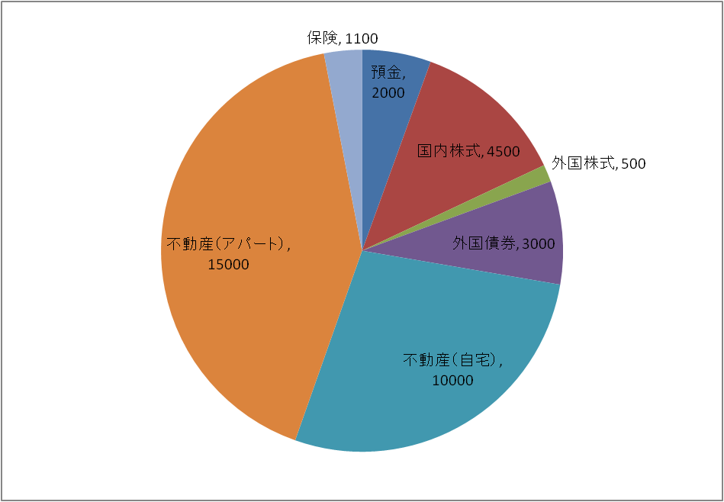
１－５．バランスシートの確認
現在（20●●年時点）
B/S
（単位：万円）
資産
預金 2,000
国内株式（個別） 1,500
国内株投信 3,000
外国株投信 500
外国債投信 3,000
不動産（自宅） 10,000
不動産（ｱﾊﾟｰﾄ） 15,000
終身保険 900
確定拠出年金 200
負債 0
純資産 36,100
総資産 36,100
36,100

Slide 9
１－６．プランニングにあたってのご希望・キャッシュフロー表作成の前提
◆プランニングにあたってのご希望
●●様に前回いただきましたご希望の確認です。
・
・
・
◆キャッシュフロー作成にあたって（キャッシュフロー表は別紙）
今回のキャッシュフロー表作成にあたりまして
以下の想定で作成しております。
・物価上昇率：●％
・預金金利：●％

Slide 10
２．診断結果（その他）
①＿＿＿＿＿＿＿＿＿＿＿＿＿
②＿＿＿＿＿＿＿＿＿＿＿＿＿
③＿＿＿＿＿＿＿＿＿＿＿＿＿
④＿＿＿＿＿＿＿＿＿＿＿＿＿
⑤＿＿＿＿＿＿＿＿＿＿＿＿＿

Slide 11
３．対応策
①＿＿＿＿＿＿＿＿＿＿＿＿＿
②＿＿＿＿＿＿＿＿＿＿＿＿＿
③＿＿＿＿＿＿＿＿＿＿＿＿＿
④＿＿＿＿＿＿＿＿＿＿＿＿＿
⑤＿＿＿＿＿＿＿＿＿＿＿＿＿

